Slide 1
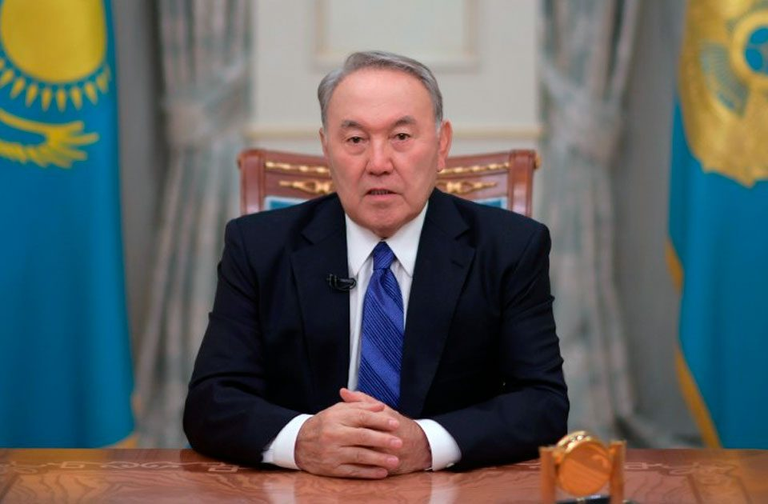
Жетінші. Адами капиталдың жаңғыру негізі.
Үздік денсаулық сақтау ісі және дені сау ұлт.
Денсаулық саласында «Міндетті медициналық сақтандыру жүйесі» (МӘМС) кезең-кезеңмен енгізіледі. Денсаулыққа мемлекет, жұмыс беруші және әрбір азамат арасындағы жауапкершілікті нығайту.
МӘМС енгізуде күмән туғызбауы керек.
Қазақстан Республикасының Президенті Н. Назарбаевтың Қазақстан халқына Жолдауы. 2018 жылғы 10 қаңтар
«Төртінші өнеркәсіптік революция жағдайындағы дамудың жаңа мүмкіндіктері»

Slide 2

«МӘМС» заңына сәйкес Әлеуметтік медициналық сақтандыру қорына төленетін жарналар мөлшері
2017 жыл | 2018 жыл | 2019 жыл | 2020 жыл | 2022 жыл | 2023 жыл
Әлеуметтік қорғалмаған азаматтарға мемлекеттің жарнасы
 |  |  | 4% | 4% дан 5% дейін | 4% дан 5% дейін
Жұмыс берушінің әрбір жұмысшыға аударатын аударымдары
1% | 1,50% | 1,50% | 2% | 3% | 3%
Жұмыскерлер жарналары
 |  |  | 1% | 2% | 2%
Жеке кәсіпкерлер жарналары (2 ЕТЖКдан)
5% |  |  | 5% | 5% | 5%
Белсенді емес тұрғындар (1 ЕТЖКдан)
 |  |  | 5% | 5% | 5%
«Міндетті әлеуметтік медициналық сақтандыру туралы» ҚР Заңы

Slide 3
Мемлекет келесі азаматтар үшін жарналар төлейді:
БАЛАЛАР
МҮГЕДЕКТЕР (БАРЛЫҚ ТОПТАР)
ЖҰМЫССЫЗ РЕТІНДЕ ТІРКЕЛГЕН АДАМДАР;
ЖҰМЫС ІСТЕМЕЙТІН ЖҮКТІ ӘЙЕЛДЕР;
ІС ЖҮЗІНДЕ ҮШ ЖАСҚА ТОЛҒАНҒА ДЕЙІНГІ БАЛАНЫ (БАЛАЛАРДЫ) ТӘРБИЕЛЕП ОТЫРҒАН ЖҰМЫС ІСТЕМЕЙТІН АДАМДАР;
18 ЖАСҚА ДЕЙІНГІ МҮГЕДЕК БАЛАҒА КҮТІМДІ ЖҮЗЕГЕ АСЫРАТЫН ЖҰМЫС ІСТЕМЕЙТІН АДАМДАР;
ОРТА, ТЕХНИКАЛЫҚ ЖӘНЕ КӘСІПТІК, ОРТА БІЛІМНЕН КЕЙІНГІ, ЖОҒАРЫ БІЛІМ БЕРУ, СОНДАЙ-АҚ ЖОҒАРЫ БІЛІМНЕН КЕЙІНГІ БІЛІМ БЕРУ ҰЙЫМДАРЫНЫҢ КҮНДІЗГІ ОҚУ БӨЛІМІНДЕ ОҚИТЫН АДАМДАР;
ЖҰМЫС ІСТЕМЕЙТІН ОРАЛМАНДАР (тіркелгенге дейін 1 жыл ішінде)
«АЛТЫН АЛҚА», «КҮМІС АЛҚА» АЛҚАЛАРЫМЕН МАРАПАТТАЛҒАН НЕМЕСЕ БҰРЫН «БАТЫР АНА» АТАҒЫН АЛҒАН, СОНДАЙ-АҚ I ЖӘНЕ II ДӘРЕЖЕЛІ «АНА ДАҢҚЫ» ОРДЕНДЕРІМЕН МАРАПАТТАЛҒАН КӨПБАЛАЛЫ АНАЛАР;
«Міндетті әлеуметтік медициналық сақтандыру туралы» ҚР Заңы

Slide 4
Мемлекет келесі азаматтар үшін жарналар төлейді:
БАЛА (БАЛАЛАРДЫ) ТУУҒА, ЖАҢА ТУҒАН БАЛАНЫ (БАЛАЛАРДЫ) АСЫРАП АЛУҒА БАЙЛАНЫСТЫ, БАЛА (БАЛАЛАР) ҮШ ЖАСҚА ТОЛҒАНҒА ДЕЙІН ОНЫҢ (ОЛАРДЫҢ) КҮТІМІ БОЙЫНША ДЕМАЛЫСТА ОТЫРҒАН АДАМДАР;
ЗЕЙНЕТАҚЫ ТӨЛЕМДЕРІН АЛУШЫЛАР, ОНЫҢ ІШІНДЕ ҰЛЫ ОТАН СОҒЫСЫНЫҢ МҮГЕДЕКТЕРІ МЕН ҚАТЫСУШЫЛАРЫ;
ҚЫЛМЫСТЫҚ-АТҚАРУ (ПЕНИТЕНЦИАРЛЫҚ) ЖҮЙЕСІНІҢ МЕКЕМЕЛЕРІНДЕ (ҚАУІПСІЗДІГІ ЕҢ ТӨМЕН МЕКЕМЕЛЕРДІ ҚОСПАҒАНДА) СОТ ҮКІМІ БОЙЫНША ЖАЗАСЫН ӨТЕП ЖАТҚАН АДАМДАР;
ТЕРГЕУ ИЗОЛЯТОРЛАРЫНДАҒЫ АДАМДАР;
ОҚУДЫ АЯҚТАҒАННАН КЕЙІНГІ КЕЛЕСІ КҮНТІЗБЕЛІК ҮШ АЙ ІШІНДЕ ОРТА, ТЕХНИКАЛЫҚ ЖӘНЕ КӘСІПТІК, ОРТА БІЛІМНЕН КЕЙІНГІ, ЖОҒАРЫ БІЛІМ БЕРУ, СОНДАЙ-АҚ ЖОҒАРЫ БІЛІМНЕН КЕЙІНГІ БІЛІМ БЕРУ ҰЙЫМДАРЫНЫҢ КҮНДІЗГІ ОҚУ БӨЛІМІНДЕ ОҚУЫН АЯҚТАҒАН АДАМДАР
«Міндетті әлеуметтік медициналық сақтандыру туралы» ҚР Заңы

Slide 5
2017 жылы МӘМС қорына аударылған жарналар мен аударымдар көлемі.
Барлық түсімдер
01.07.2017ж. мен 31.12.2017 ж. – 32,1 млрд. теңге
Барлық түсімдер 01.07.2017ж. мен
31.12.2017 г. – 906,5 млн. теңге

Slide 6
МӘМС-ға жарна төлейтін қосымша тізім
Мақсаты – медициналық қызметтің және жалпы қолжетімділік қағидаларын қамтамассыз ету
БЕЛСЕНДІ ЕМЕС ТҰРҒЫНДАР – өзге адамдар, оның ішінде «Халықты жұмыспен қамту туралы» ҚР заңымен белгілінген өзін-өзі жұмыспен қамтыған адамдар. Сонымкен қатар бұл топқа ҚР салық заңдылығына сәйкес салықтық есептілігін тоқтата тұрған жеке нотариустар, жеке сот орындаушылары, адвокаттар, кәсіби медиаторлар және ҚР салық заңдылығына сәйкес салықтық есептілігін тоқтата тұрған жеке кәсіпкерлер кіреді
ҚР ТЫСҚАРЫ КЕТКЕН ҚАЗАҚСТАН РЕСПУБЛИКАСЫНЫҢ АЗАМАТТАРЫ, ҚР тысқары ТМО-ға кеткендерді қоспағанда
ЖАРНАЛАР ТӨЛЕУ МЕРЗІМІ МЕН КӨЛЕМІ ЖӘНЕ АУДАРУ НЫСАНЫ:
ЕТЖК-нің 5%,
2020 жылдың 1 қаңтарынан бастап
ЕТЖК-нің 5%,
2020 жылдың 1 қаңтарынан бастап

Slide 7
Жұмыс берушіге арналған мысал
Жылдық жиынтық табыс– 24 000 000 теңге
Жылдық еңбекақы төлеу қоры - 4 800 000 теңге
Қызметкерлер саны – 5 адам
1 қызметкердің орташа айлық жалақысы, еңбек келісімшартына сәйкес: 80 000 теңге
Аударым/жарна есептеу үшін алынатын жұмыскердің ай сайынғы табысы ең төменгі айлық жалақының 15 есе мөлшерінен аспауы тиіс (ЕТАЖ 2018 жылы – 28 284теңге) 28 284* 15 = 424 260 теңге) Жалақының жылдық қоры 4 800 000 теңге = 80 000 теңге х 5 қызметкер х 12 ай. Кәсіпкердің МӘМС бойынша жарнасы -4 800 000 теңгенің 1,5%-ы – 72 000 теңге

Slide 8

Арнайы салық режимі бойынша жұмыс істейтін және жұмысшылары бар жеке кәсіпкерлерге арналған мысал
Жеке кәсіпкердің ай сайынға кірісі - 300 000 теңге.
Бекітілген жалақы – 80 000 теңге, оның ішінде экологиялық үстеме ақы – 18 461,5 теңге Негізгі жалақысы - 61 538,5 теңге Міндетті зейнетақы қорына аударым (10%) – 6 154 теңге МӘМС жарнасы** (1,5%) – 1 200 теңге (жұмыс беруші төлейді) ЖТС (10%) – 3 092 теңге ЖТС = (80 000 – 18 461,5 – 6 154 – 24 459) x 10% =3 092 теңге
8

Slide 9

ЖАРНАЛАР МӨЛШЕРІ ЖОҒАРЫ МА?
ӘЛЕМДІК ТӘЖІРИБЕНІ КӨРЕЙІК

Slide 10
10 МЛН АДАМ – МЕМЛЕКЕТТЕН САҚТАНДЫРУ АЛАДЫ
МӘМС
– ӘЛЕУМЕТТІК
РЕФОРМА
ЖАРНАДАН 14 ӘЛЕУМЕТТІК ҚОРҒАЛМАҒАН САНАТТАҒЫ АЗАМАТТАР БОСАТЫЛАДЫ

Slide 11
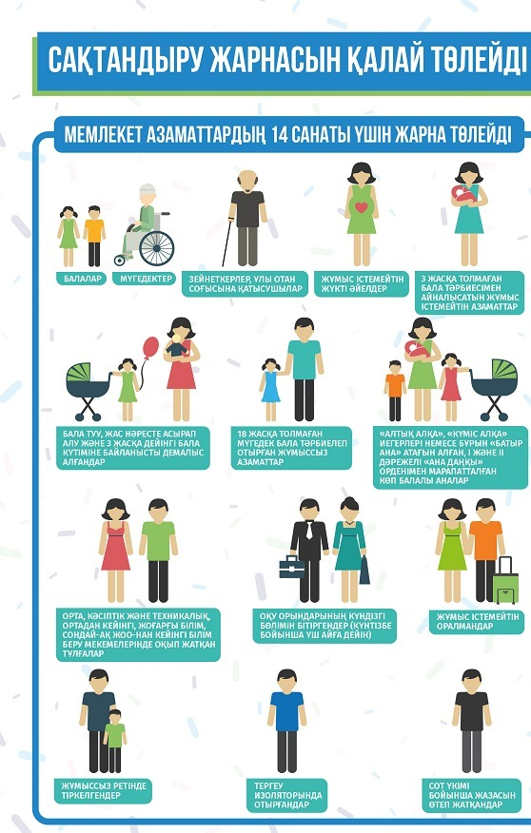
ЕГЕР ЖҰМЫС БЕРУШІНІҢ ЖҰМЫСШЫСЫ МЫНА САНАТТАҒЫ АЗАМАТТАРҒА ЖАТАТЫН БОЛСА, ОНДА ОЛ ОЛАРҒА ЖАРНА ТӨЛЕМЕЙДІ

Slide 12


БІРІНШІ СТАРТ:
1 ШІЛДЕ 2017 ЖЫЛ
ЖЕКЕ КӘСІПКЕРЛЕР
ЖҰМЫС БЕРУШІЛЕР

Slide 13
ЕГЕР СІЗ ЖҰМЫСШЫ БОЛСАҢЫЗ
ТӨЛЕМДЕР
КІМ ҮШІН?
ҚАНША?
1% - 2017ж .
1,5% - 2018-2019 жж.
2% - 2020 ж.
3% - 2022 жылдан кейін
2017 жылдың 1 шілдесінен бастап ай сайын
Жұмысшылары үшін
ТӨЛЕМ МЕРЗІМІ келесі есептік айдың 25-не дейін
ТӨЛЕМ МАҚСАТЫНЫҢ КОДЫ: 121

Slide 14
ЕГЕР СІЗ ЖЕКЕ КӘСІПКЕР БОЛСАҢЫЗ
ТӨЛЕМДЕР
КІМ ҮШІН?
ҚАНША?
Өзіңіз және өзіңіздің жұмысшыларыңыз үшін.
Өзіңізге жеке кәсіпкер ретінде, жұмысшыларыңызға жұмыс беруші ретінде.
2 ЕТАЖ-ның 5%-ы.
Бұл айына 2017 жылы 2445,9 теңге,
2017 жылдың 1 шілдесінен бастап ай сайын
МАҢЫЗДЫ
АУДАРЫМ КЕЗІНДЕ ЖСН МЕН Т.А.Ә ТЕКСЕРУ МАҢЫЗДЫ
ТӨЛЕМ МЕРЗІМІ келесі есептік айдың 25-не дейін
ТӨЛЕМ МАҚСАТЫНЫҢ КОДЫ: 122

Slide 15




Келесі табыстың түрлетінен сақтандыру жарналары ұсталынбайды
• Іс-сапар шығындарына төлем;
• Жұмысшыларға төленетін оқу ақысы, жәрдемақысы, жұмысшыларды жеткізу ақысы және мемлекеттен берілетін өтемақы;
•медициналық қызметтер бойынша жәрдемақы, бала тууға байланысты берілетін жәрдемақы, жерлеуге байланысты берілетін жәрдемақы – 8 еселенген ең төменгі айлық жалақыға дейін;
• Шәкіртақы;
• Сақтандыру сыйақылары

Slide 16


МӘМС БОЙЫНША ҚАРЫЗ
МӘМС бойынша қарыз төленентін күнді қоса алғанда, әрбір өткізіп алған күнге 2,5 еселенге ресми қайта қаржыландыру мөлшерлемесі бойынша өсімпұлмен төленеді.
Ресми қайта қаржыландыру мөлшерлемесі 2017 жылдың 1 шілдесіне – 10,5%
ТӨЛЕМ БОЙЫНША ШЕКТЕУЛЕР
Аударым/жарна есептеу үшін алынатын жұмыскердің ай сайынғы табысы ең төменгі айлық жалақының 15 есе мөлшерінен аспауы тиіс (ЕТАЖ 2018 жылы – 28 284 теңге) 28 284 * 15 = 424 260теңге)
(1,5%-6 363,9 теңге)

Slide 17
МӘМС ЖҮЙЕСІ БОЙЫНША ТӨЛЕМДЕР ҚОЗҒАЛЫСЫ СХЕМАСЫ
Этап 1
Төлеуші екінші деңгейлі банктер немесе Казпочта арқылы жарна төлейді
Этап 2
Қаражат пен мәлімет «Азаматтарға арналған үкімет» порталына келіп түседі
«Азаматтарға арналған үкімет» сақтандыру алушының мәліметтерін тексереді – ИИН, ФИО, сома
Этап 3
Төлем қабылданды
Төлем қабылданған жоқ
Этап 4
Қаражат:
Ұлттық банктегі сақтандыру қоры шоты
Төлеушілер тізімі:
ҚР Салық органдарына
Этап 5
Этап 6
Азамат сақтандырылды☺

Slide 18
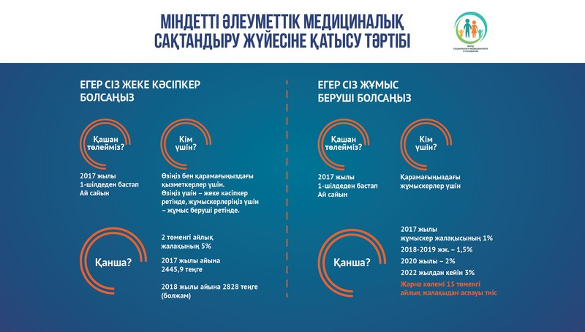

Slide 19
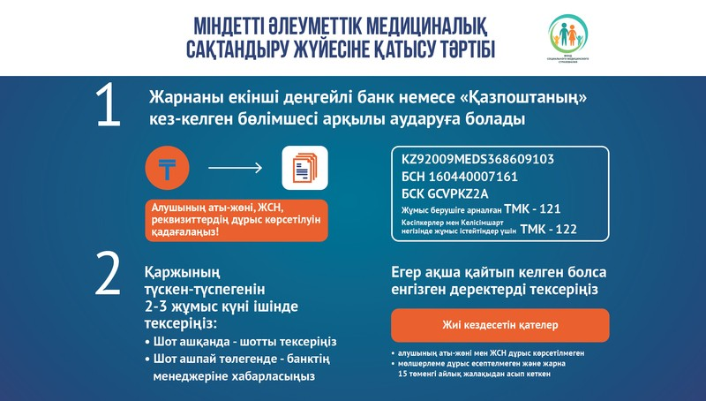

Slide 20

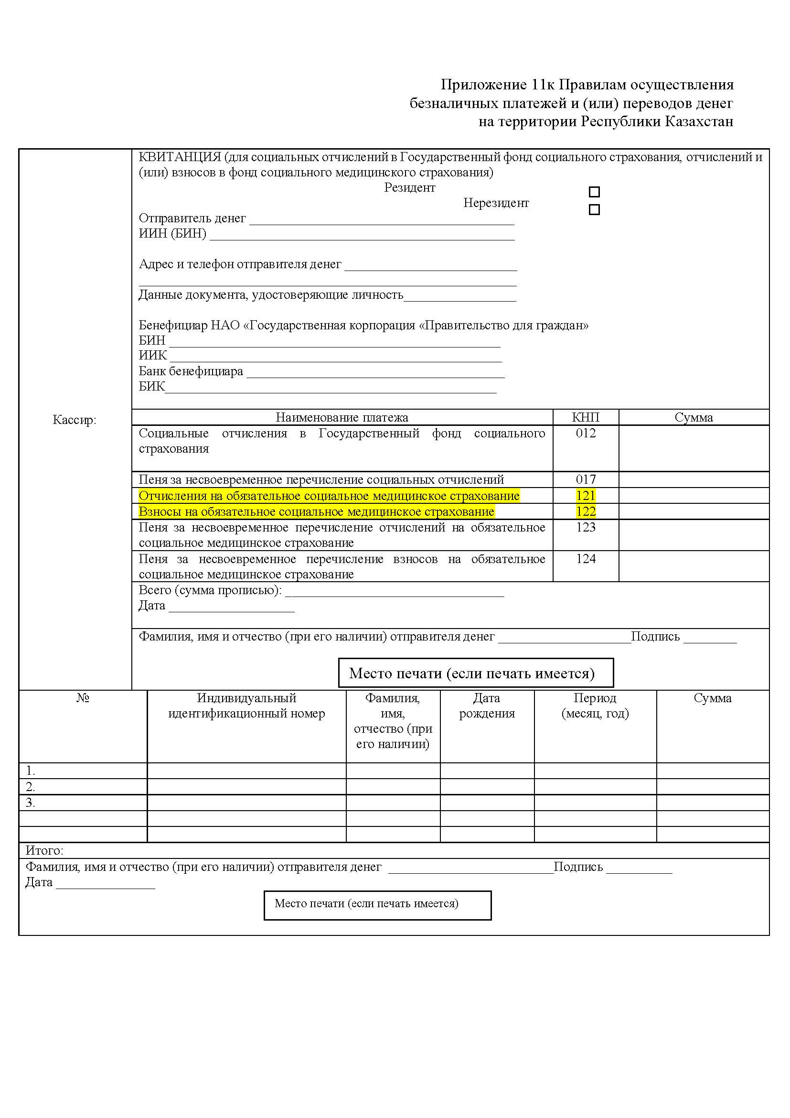
БЕЛГІЛЕНГЕН НЫСАНДАҒЫ ТҮБІРТЕК
ЕКІНШІ ДЕҢГЕЙЛІ БАНКТЕР БӨЛІМШЕЛЕРІНЕН НЕМЕСЕ КАЗПОЧТА БӨЛІМШЕЛЕРІНЕН АЛА АЛАСЫЗ
ТӨЛЕМ МАҚСАТЫНЫҢ КОДЫ

Slide 21
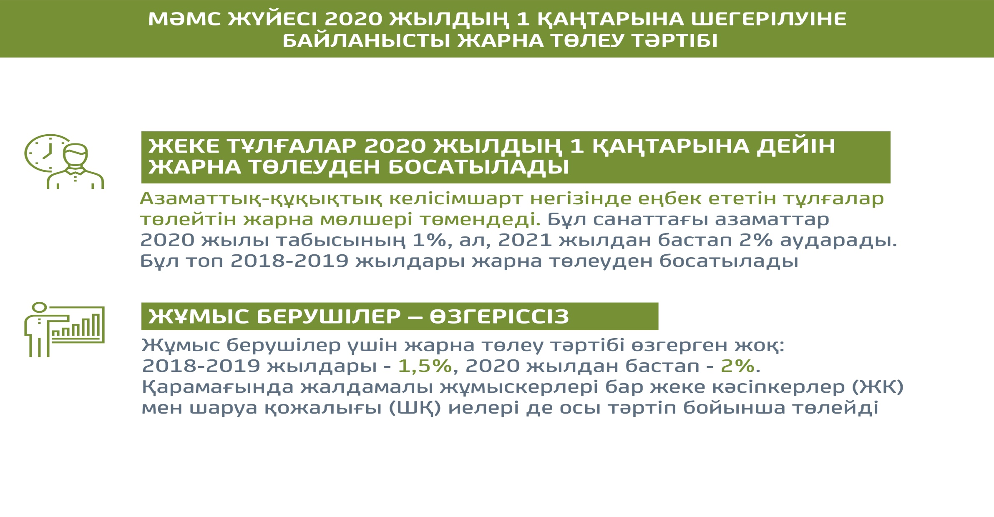

Slide 22
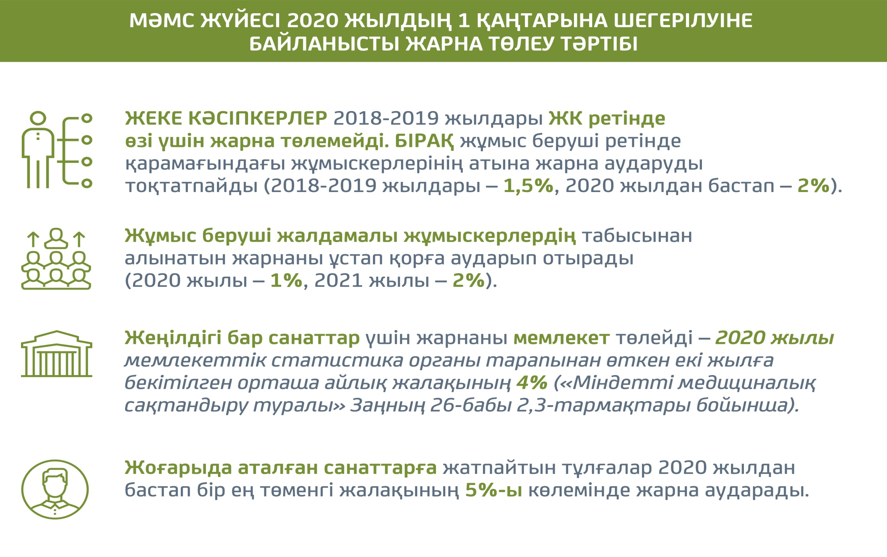

Slide 23
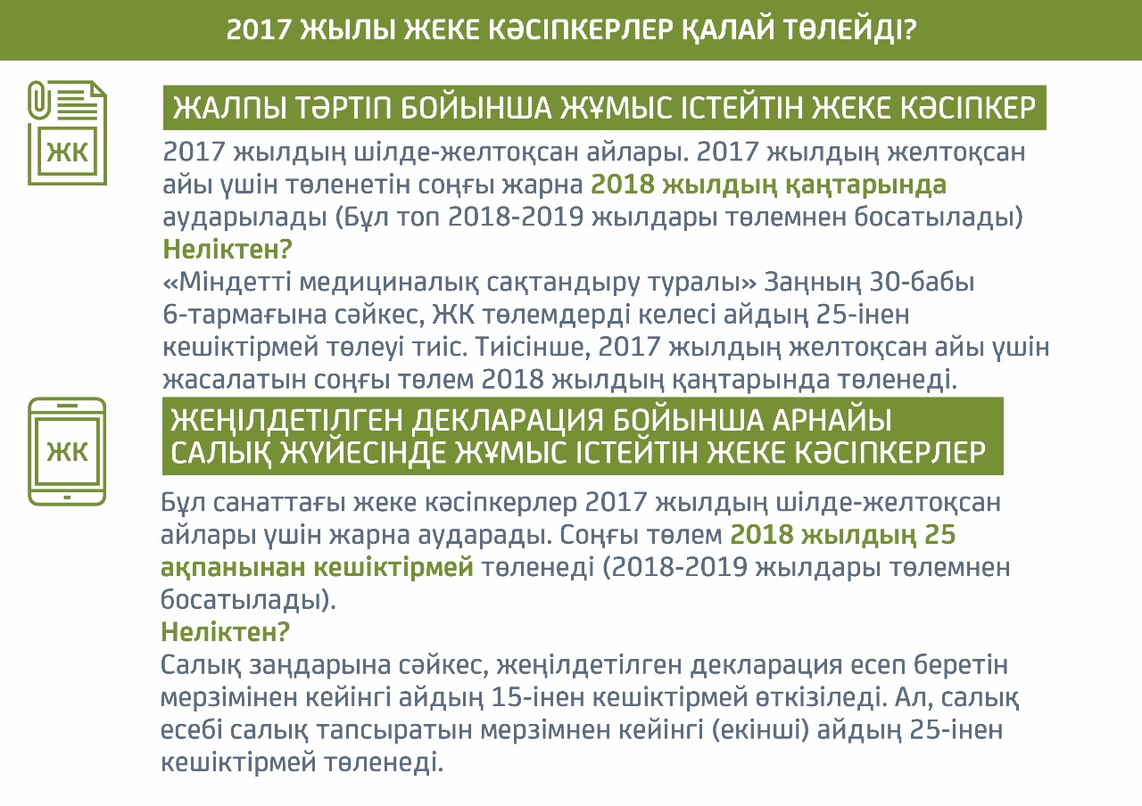

Slide 24
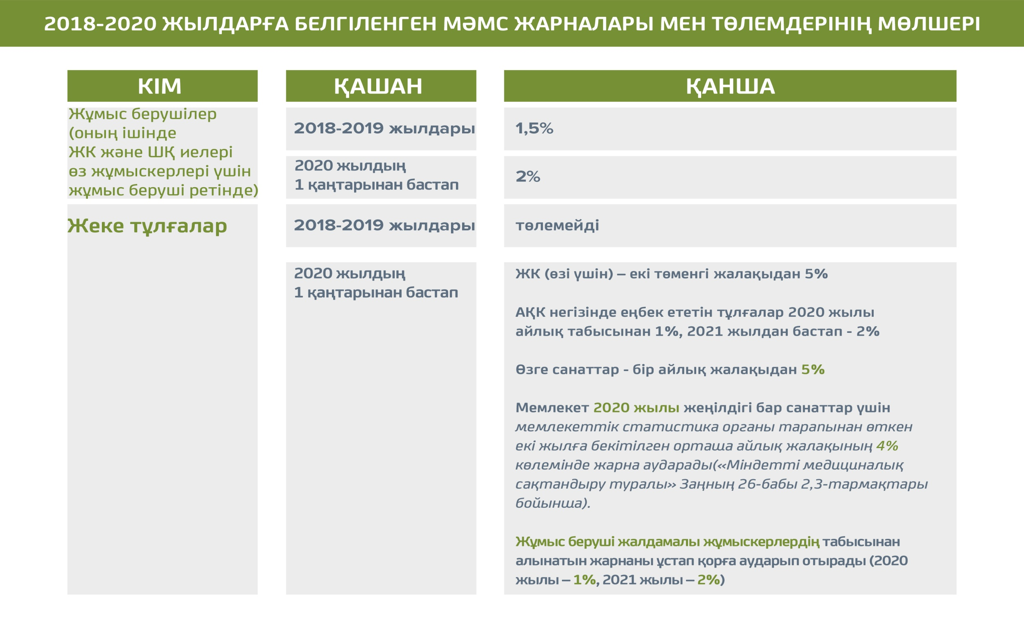

Slide 25
ҚР аумағында тұрақты тұратын шетелдіктер мен азаматтығы жоқ адамдарға ТМККК шеңберіндегі медициналық көмек
ҚР Денсаулық сақтау министрінің 28.04.2015 жылғы №281 бұйрығына сәйкес «Алғашқы медициналық-санитарлық көмек көрсету қағидаларын және Азаматтарды МСАК ұйымдарына бекіту қағидаларын бекіту туралы» Ережесінің 17-тармағына сәйкес осы Қағидалар оралмандарға, Қазақстан Республикасының аумағында тұрақты тұратын шетелдіктер мен азаматтығы жоқ адамдардың ТМККК шеңберінде медициналық көмек алуға құқығы бар азаматтарға ешқандай қиындықсыз қолданылады. Яғни, оралмандарға, Қазақстан Республикасының аумағында тұрақты тұратын шетелдіктер мен азаматтығы жоқ адамдарға тегін медициналық көмек көрсетіледі.

Slide 26
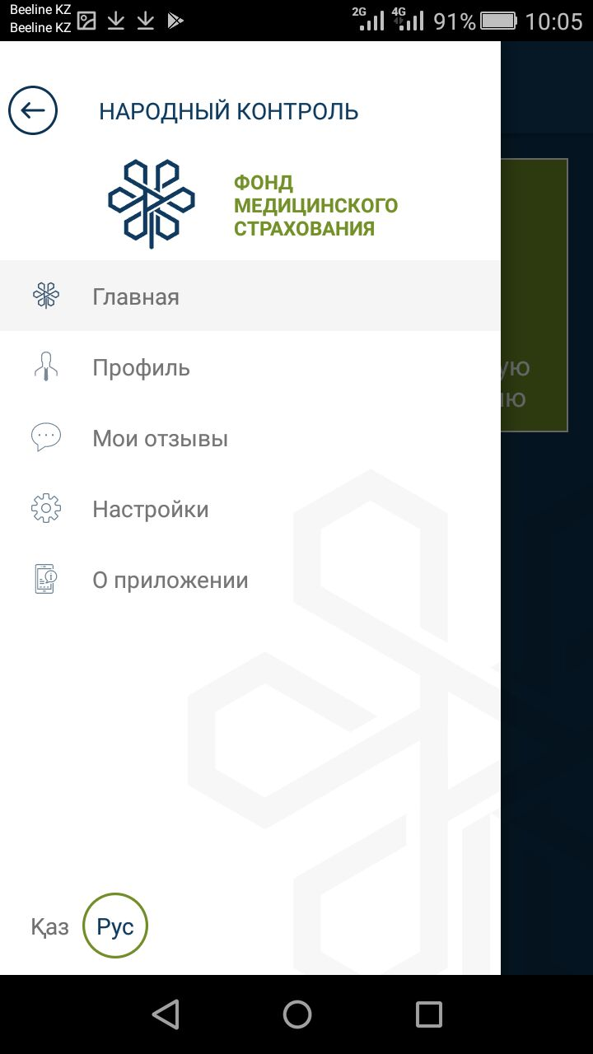
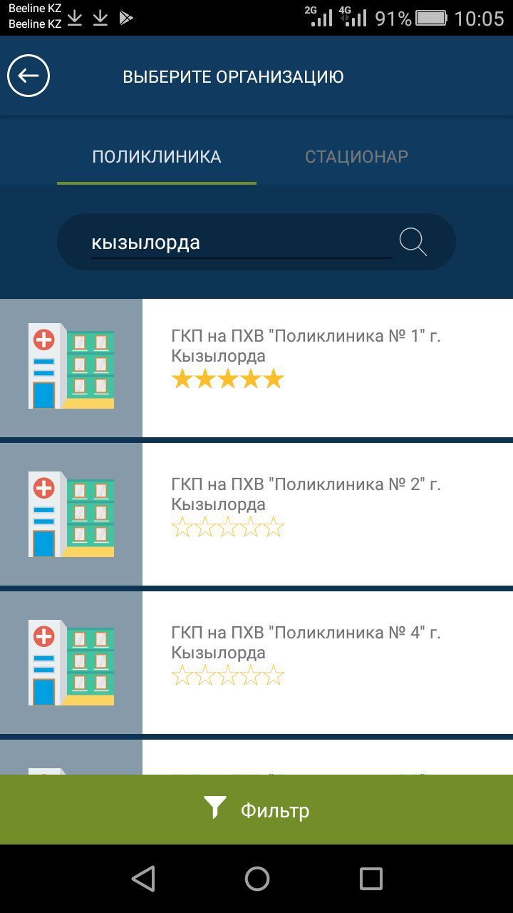
Мобильді қосымша:
МСҚ: Халықтық бақылау
Медициналық қызметтерді пайдаланушылар осы қосымшаның көмегімен Медициналық сақтандыру қорына (МСҚ) дерекқорына енген барлық емдеу ұйымдары туралы пікір білдіріп, шағым жаза алады. Болашақта осы тілек-шағымдар негізінде клиникалардың рейтингі жасалуы тиіс. Бұл азаматтардың ең үздік деген клиникалар мен емханаларды таңдауына мүмкіндік бермек.
Денсаулық сақтау нысандарының рейтинг пайдаланушылар қойған баға негізінде, автоматты түрде жасалады. Содан соң МСҚ-ның fms.kz сайтында жарияланып отырады.

Slide 27
“Әлеуметтік медициналық сақтандыру қоры” КЕАҚ
НАО “Фонд социального медицинского страхования”
сайт: www.fms.kz
Call center: 1414
Call center КЗО: 400001

